Slide 1
GloVe : Gloval Vectors for Word Representation (J. Pennington, R. Socher, C. Manning. 2014)
NLP masters 최상혁 2 Jan 2021

Slide 2
Contents
0. Abstract
1. Introduction
(2. Related Work)
3. The GloVe Model 3.1. Relationship to Other Models (3.2. Complexity of the model)
4. Experiments (4.1. Evaluation methods) (4.2. Corpora and training details) 4.3. Results 4.4. ~ 4.7. Model Analysis
5. Conclusion

Slide 3
0. Abstract
… We analyze and make explicit the model properties needed for such regularities to emerge in word vectors. The result is a new global log-bilinear regression model that combines the advantages of the two major model families in the literature: global matrix factorization and local context window methods. Our model efficiently leverages statistical information by training only on the nonzero elements in a word-word cooccurrence matrix, …
Notes:
먼저 초록을 보시면
Log-bilinear 설명하기

Slide 4
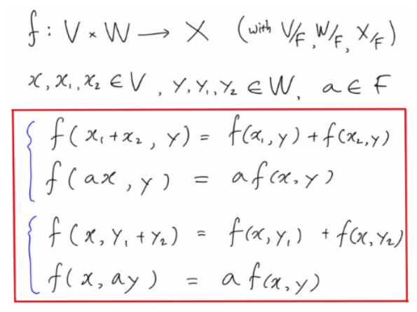
0. Abstract
Bilinear?

Slide 5
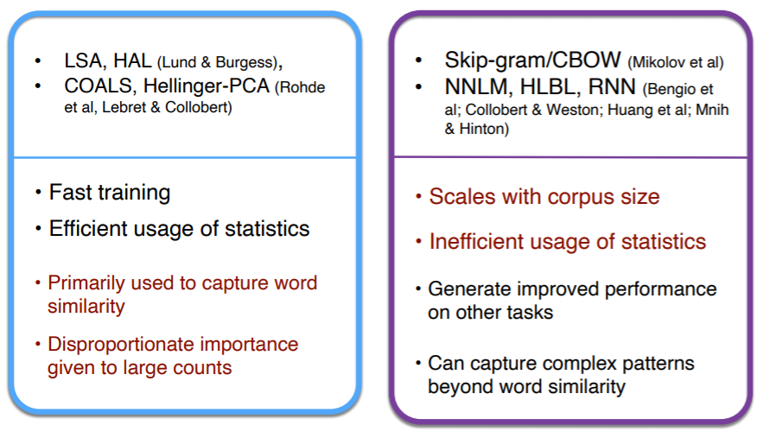
1. Introduction
Two main model families for learning word vectors: - count-based - direct prediction
사진 출처 : http://web.stanford.edu/class/cs224n/
Notes:
LSA 등 count-based model은 단어-단어 혹은 단어-document의 co-occurrence matrix를 기반으로 한다. 즉 corpus를 통째로 집어넣는 것. 그래서 통계적인 기법을 적용하기가 쉬움. Word2vec류의 model은 corpus를 한 문장 한 문장씩 따로 보기 때문에 이런 통계적 분석이 어려움. 대신 semantic이나 syntactic한 특징을 더 잘 나타낸다. GloVe는 하나의 모델로 이러한 두 방법론의 장점을 동시에 취하고자 했다.

Slide 6
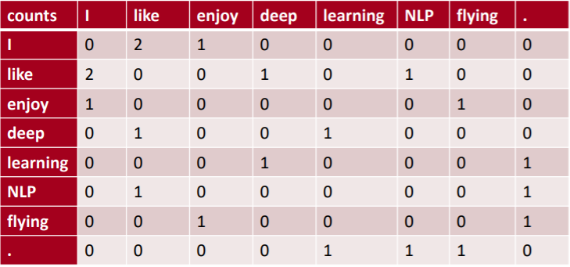
1. Introduction
Window based word-word co-occurrence matrix
I like deep learning.
I like NLP.
I enjoy flying.
사진 출처 : http://web.stanford.edu/class/cs224n/
Notes:
Count-based 방법론이 co-occurrence matrix를 기반으로 한다고 했는데, 여기서 co-occurrence가 뭐냐면.
아주 간단해요. 예시를 보면 바로 딱 아실테지만, 그냥 corpus에 나온 단어들을 이렇게 나열해놓고, 그 단어 주변의 몇 개 단어를 count 해서 matri를 만든 것입니다.
특징을 보자면, 대칭행렬이라는 것? 그리고 corpus가 커질수록 matrix가 엄청 커지겠죠 그래서 보통은 단어 수 limit을 정해놓고 적게 나온 단어는 빼버리는 식으로 한답니다. 요정도 하고 Glove로 넘어가보도록 하죠.

Slide 7
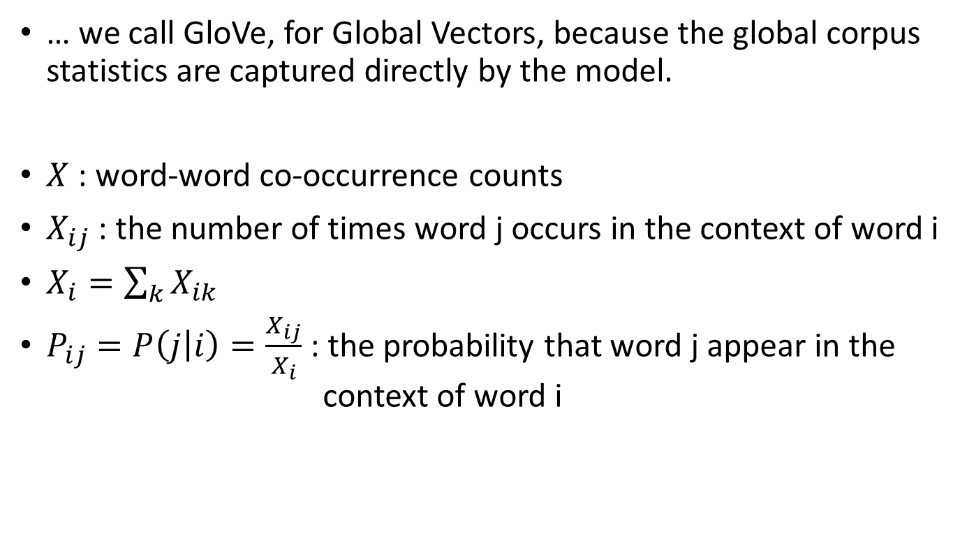
3. The GloVe Model
… we call GloVe, for Global Vectors, because the global corpus statistics are captured directly by the model.
$X$ : word-word co-occurrence counts
$X_{ij}$ : the number of times word j occurs in the context of word i
$X_{i}=\sum_{k}{X_{ik}}$
$P_{ij}=P\left(j | i\right)=\frac{X_{ij}}{X_{i}}$ : the probability that word j appear in the context of word i
Notes:
여기서 조금 주의해야 할 점이 X_ij에서 앞에 있는 i가 context가 되고 j가 target word가 된다는 점입니다

Slide 8
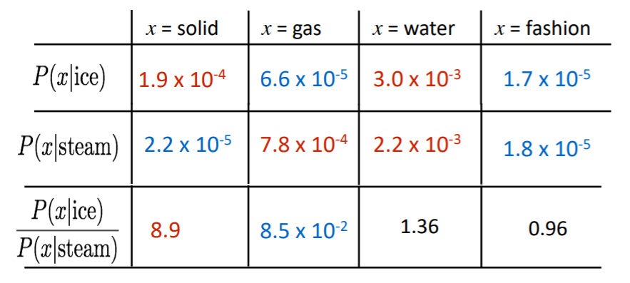

3. The GloVe Model
$X$ : word-word co-occurrence counts
$X_{ij}$ : the number of times word j occurs in the context of word i
$P_{ij}=P\left(j | i\right)=\frac{X_{ij}}{X_{i}}$ : the probability that word j appear in the context of word i
사진 출처 : http://web.stanford.edu/class/cs224n/
Notes:
왜 ratio를 쓰냐하면, 우선 값이 뻥튀기가 되는 경향이 있죠. Solid라는 단어가 ice랑 가깝다라는 건 이것만 보고도 알 수 있지만, 이렇게 또다른 steam이라는 단어와 비교를 하면 좀 더 discriminative하게 됩니다. 그리고 더 중요한 건 water나 fashion 같은 건 ice와 steam 두 단어를 구별하는 데에는 도움이 안 되죠. 그래서 1에 가까워지는데 이러한 정보를 담을 수 있다는 장점도 있습니다. 그래서 단순히 probability가 아닌 ratio가 되어야 한다~

Slide 9

3. The GloVe Model
$P_{ij}=P\left(j | i\right)=\frac{X_{ij}}{X_{i}}$
$F\left(w_{i}, w_{j},\tilde{w_{k}}\right)=\frac{P_{ik}}{P_{jk}}$
Notes:
F는 어떤 mapping이 되겠고, w들은 우리가 결과적으로 얻어야 할 word vector들 입니다. 오른쪽에 P들은 우리 corpus에서 얻을 수 있는 값, 말하자면 ground truth 값 입니다. 그래서 이 F는, w_i, w_j, w_k 틸더를 넣으면, 아까 말했던 co-occurrence 확률의 ratio를 얻도록 해야 하는 것이죠.
이런 mapping을 먼저 정의하고, 이 mapping에 w들을 넣은 값이 오른쪽의 P의 ratio들과 같도록 해야한다는 것입니다.
여기서 w_k 틸더는 뭐냐면, 쉽게 말하면 쌍둥이에요, 이 논문 쓴 사람들이 실험을 해보니까 W만 학습시키는 것보다 이 쌍둥이 둘을 학습시키켜서 둘을 합친 걸 쓰는 게 더 성능이 좋더라. 그래서 쓴 것입니다. 뭐 개념적으로는 앙상블이라고도 볼 수 있겠죠. 일종의 hack, 작은 trick 같은 거라고 보시면 됩니다.

Slide 10

3. The GloVe Model
$P_{ij}=P\left(j | i\right)=\frac{X_{ij}}{X_{i}}$
$F\left(w_{i}, w_{j},\tilde{w_{k}}\right)=\frac{P_{ik}}{P_{jk}}$
$F\left(w_{i}−w_{j}, \tilde{w_{k}}\right)=\frac{P_{ik}}{P_{jk}}$
Notes:
첫째로, 우변이 ratio니까 F도 ratio의 의미를 담고 있어야겠죠? 그래서 wi와 wj의 difference를 얻습니다. 저자는 이게 벡터 space가 linear structure이기 때문에 natural 한 생각이라고 하는데, 음.. 저는 natural 한지는 모르겠고 그냥 F가 이제 지수함수여야겠다는 생각은 드네요. 그래야 이 – 가 ratio 될 수 있으니?
자 그런데 이 식에서, 현재 우변은 scalar죠? 근데 좌변은 vector들입니다. 그래서 둘을 scalar로 통일시켜줍시다!

Slide 11

3. The GloVe Model
$P_{ij}=P\left(j | i\right)=\frac{X_{ij}}{X_{i}}$
$F\left(w_{i}, w_{j},\tilde{w_{k}}\right)=\frac{P_{ik}}{P_{jk}}$
$F\left(w_{i}−w_{j}, \tilde{w_{k}}\right)=\frac{P_{ik}}{P_{jk}}$
$F\left({{(w}_{i}−w_{j})}^{T}\tilde{w_{k}}\right)=\frac{P_{ik}}{P_{jk}}$
Notes:
아주 간단하게 내적을 취합니다.

Slide 12
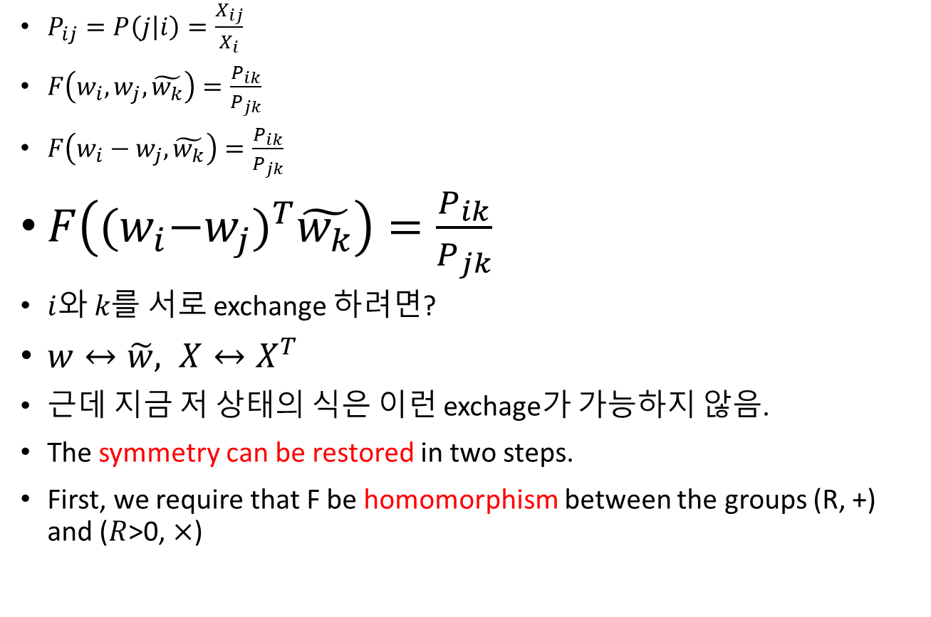
3. The GloVe Model
$P_{ij}=P\left(j | i\right)=\frac{X_{ij}}{X_{i}}$
$F\left(w_{i}, w_{j},\tilde{w_{k}}\right)=\frac{P_{ik}}{P_{jk}}$
$F\left(w_{i}−w_{j}, \tilde{w_{k}}\right)=\frac{P_{ik}}{P_{jk}}$
$F\left({{(w}_{i}−w_{j})}^{T}\tilde{w_{k}}\right)=\frac{P_{ik}}{P_{jk}}$
$i$와 $k를$ 서로 exchange 하려면?
$w↔\tilde{w}, X↔X^{T}$
근데 지금 저 상태의 식은 이런 exchage가 가능하지 않음.
The symmetry can be restored in two steps.
First, we require that F be homomorphism between the groups (R, +) and ($R$>0, $×$)
Notes:
자 그리고 지금 여기서 w_i는 context고, w_k 틸더는 targe이죠??
근데 이 i라는 단어와 k라는 단어는 arbitrary 하게 뽑힌 것이고, 두개의 role이 서로 exchange 될 수 있어야 합니다. 여기서 제가 잘 이해를 못했는데, 이 i와 k을 exchange한다는 게 곧 w와 w틸더, X와 X^t가 서로 exchange 된다는 것이라고 합니다.
근데 지금 이 상태의 식은 이런 exchage가 가능하지 않고, 어떤 조작을 통해 symmetry가 보장이 되어야 이런 게 가능하다고 합니다.
뭐 간단하게 생각하면, X가 symmetric matrix 이므로 F에도 이러한 대칭성을 포함시켜야 한다라는 것이겠죠?
그 첫번째 단계가 F가 이 덧셈과 곱셈 연산에 대해 homomorphism을 가져야 한다는 것인데

Slide 13
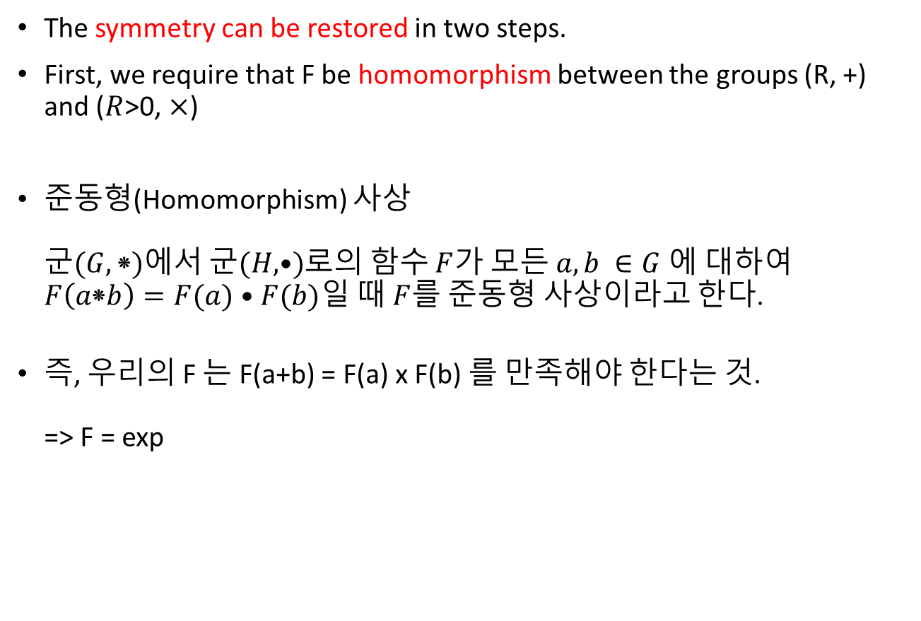
3. The GloVe Model
The symmetry can be restored in two steps.
First, we require that F be homomorphism between the groups (R, +) and ($R$>0, $×$)
준동형(Homomorphism) 사상 군$(G, ⁕)$에서 군$(H, •)$로의 함수 $F$가 모든 $a, b ∈G$ 에 대하여 $F\left(a⁕b\right)=F(a)•F(b)일$ 때 $F$를 준동형 사상이라고 한다.
즉, 우리의 F 는 F(a+b) = F(a) x F(b) 를 만족해야 한다는 것. => F = exp

Slide 14
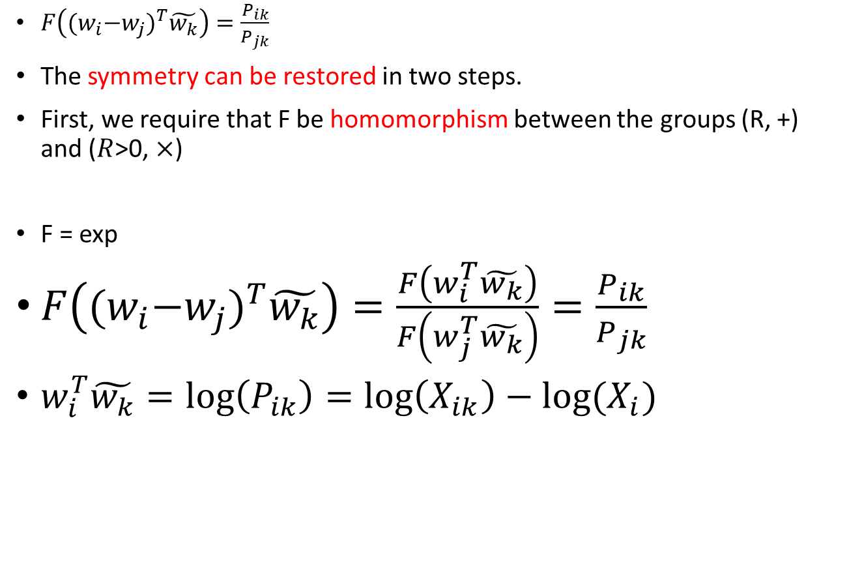
3. The GloVe Model
$F\left({{(w}_{i}−w_{j})}^{T}\tilde{w_{k}}\right)=\frac{P_{ik}}{P_{jk}}$
The symmetry can be restored in two steps.
First, we require that F be homomorphism between the groups (R, +) and ($R$>0, $×$)
F = exp
$F\left({{(w}_{i}−w_{j})}^{T}\tilde{w_{k}}\right)=\frac{F\left(w_{i}^{T}\tilde{w_{k}}\right)}{F\left(w_{j}^{T}\tilde{w_{k}}\right)}=\frac{P_{ik}}{P_{jk}}$
$w_{i}^{T}\tilde{w_{k}}=\log\left(P_{ik}\right)=\log\left(X_{ik}\right)−log⁡(X_{i})$
Notes:
F가 exponential 함수라는 걸 생각하면 이제 이런 식으로 유도가 됩니다. 사실 페이퍼에서는 이 준동형이라는 성질로 아래 식을 유도하고, 그러고 나서 F = exp라는 결론을 냈는데,,, 음 저는 그냥 편한대로 생각하기로 했어요. 그러면 이제 우리가 알 수 있는 건, 아래의 식이 됩니다.

Slide 15
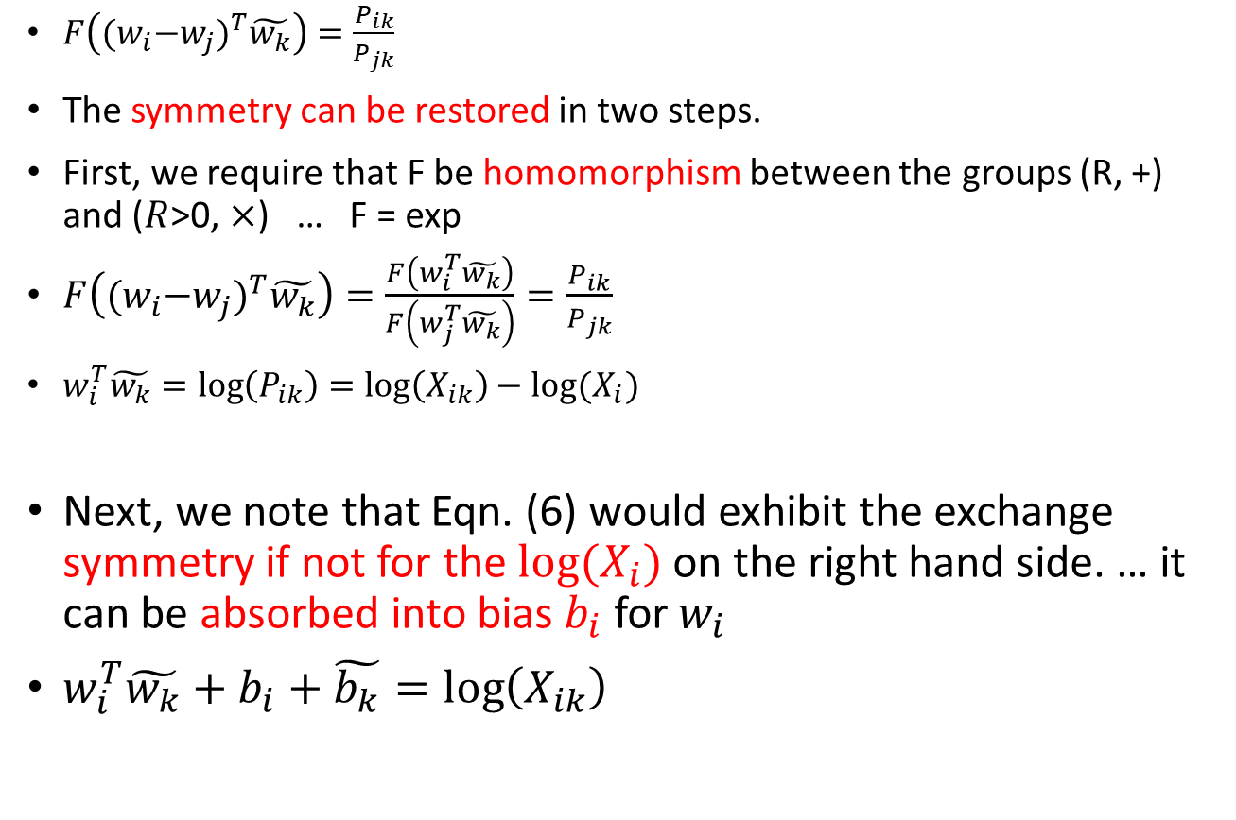
3. The GloVe Model
$F\left({{(w}_{i}−w_{j})}^{T}\tilde{w_{k}}\right)=\frac{P_{ik}}{P_{jk}}$
The symmetry can be restored in two steps.
First, we require that F be homomorphism between the groups (R, +) and ($R$>0, $×$) … F = exp
$F\left({{(w}_{i}−w_{j})}^{T}\tilde{w_{k}}\right)=\frac{F\left(w_{i}^{T}\tilde{w_{k}}\right)}{F\left(w_{j}^{T}\tilde{w_{k}}\right)}=\frac{P_{ik}}{P_{jk}}$
$w_{i}^{T}\tilde{w_{k}}=\log\left(P_{ik}\right)=\log\left(X_{ik}\right)−log⁡(X_{i})$
Next, we note that Eqn. (6) would exhibit the exchange symmetry if not for the $log⁡(X_{i})$on the right hand side. … it can be absorbed into bias $b_{i}$for$w_{i}$
$w_{i}^{T}\tilde{w_{k}}+b_{i}+\tilde{b_{k}}=\log\left(X_{ik}\right)$
Notes:
지금 우리가 하는 과정은 symmetricity를 얻기 위한 과정인데요.
첫번째 step이 homomorphism이었고 다음은,
음 이제 이 식을 보면 여전히 symmetric 하지 않죠. I와 k를 바꾸면 뒤에 이 term이 맞지 않게 되죠.
그래서 이 term을 두개의 bias로 쪼개서 좌변으로 옮겨버립니다 이렇게요.
비로소 i와 k가 interchangable 하게 되었습니다!
아 여기서 이 bias는 w와 마찬가지로 learnable parameter입니다. 학습 되는 것들이에요. 우변의 X는 co-occurrence에서 얻을 수 있는, 이미 알고있는 값이죠.
그래서 우리의 모델은, 이 왼쪽의 값이 오른쪽의 값과 최대한 비슷하도록 w와 b를 학습시켜야 하는 것입니다

Slide 16
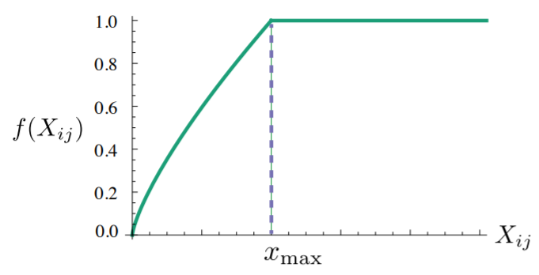
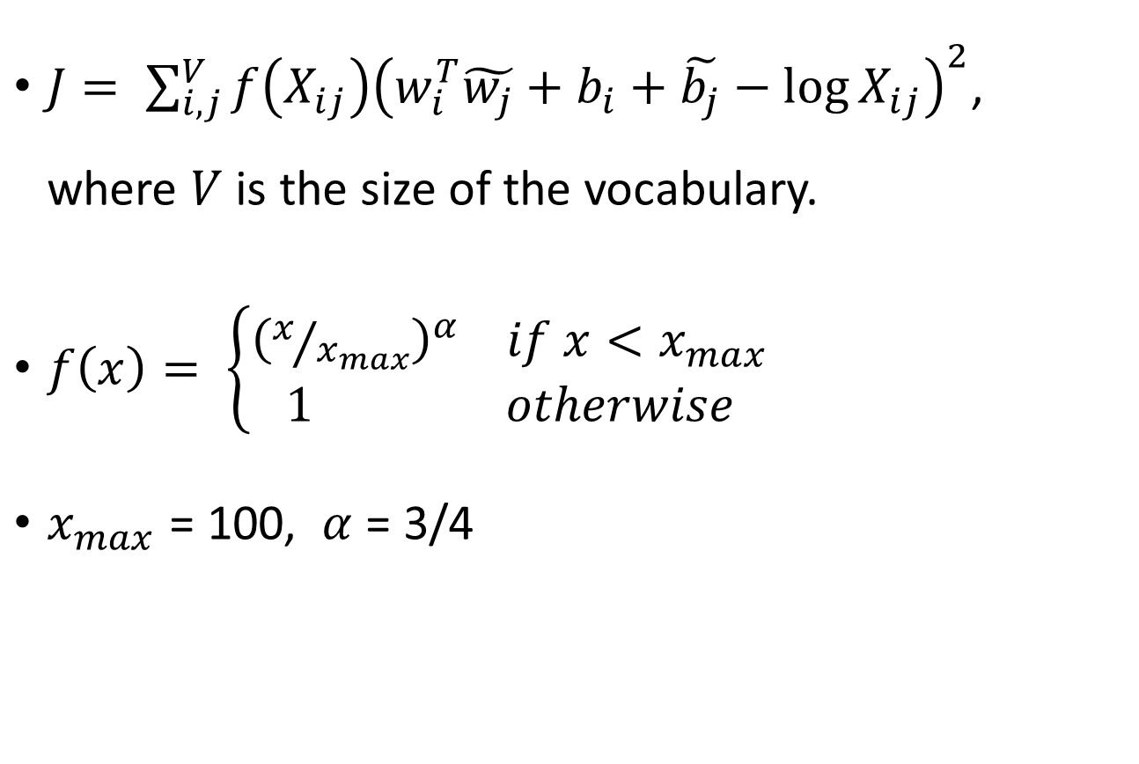

3. The GloVe Model
$$w_{i}^{T}\tilde{w_{k}}+b_{i}+\tilde{b_{k}}=\log\left(X_{ik}\right)$$
$J= \sum_{i,j}^{V}{f\left(X_{ij}\right){\left(w_{i}^{T}\tilde{w_{j}}+b_{i}+\tilde{b_{j}}−\log{X_{ij}}\right)}^{2}}$, where $V$ is the size of the vocabulary.
$f\left(x\right)= \left\{\begin{aligned}{\left(x/{x_{max}}\right)}^{α} if x<x_{max} \\ 1 otherwise\end{aligned}\right.$
$x_{max}$ = 100, $α$ = 3/4
Notes:
그래서 걔네를 갖고 weighted least square 방식으로 cost function을 만들었습니다.
여기서 f라는 weighting function을 추가하는데요, 이 f의 역할은 뭐냐면,
Co-occurrence에서 보면 X_ij 값이 작은 경우 – 즉 rare 한 case들 같은 경우에는 사실 실제로 의미를 담고 있는 경우도 있지만 noise인 경우도 많습니다.
그래서 이런 것들의 영향을 줄이기 위해 앞부분의 weight를 줄여준 것입니다.
또 x_max 이후에는 flat하게 해줌으로써, 엄청 자주 나오는 단어들에 대해서는 weight가 상대적으로 작아지게 되므로, 그런 단어들이 overweighted 되지 않도록 해주기도 합니다.

Slide 17
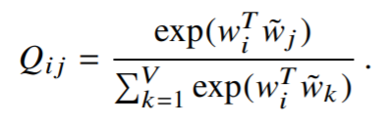
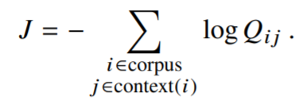
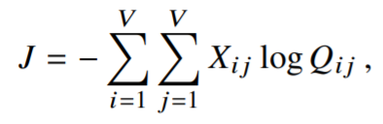

3.1. Relationship to Other Methods
Skip-gram 방식과의 비교
$$P_{ij}=P\left(j | i\right)=\frac{X_{ij}}{X_{i}}$$
$P_{ij}∙X_{i}=X_{ij}$
Notes:
J,Q는 skip-gram 방식
여기서 i와 j를 co-occurrence matrix 처럼 중복되는 pair들을 묶어서 한꺼번에 계산한다고 하면
아래 식처럼 바뀝니다. 근데 여기서

Slide 18
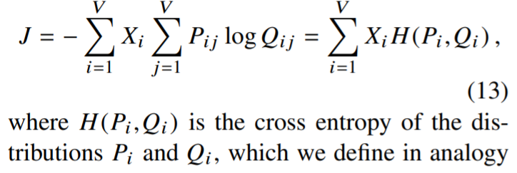

3.1. Relationship to Other Methods
Skip-gram 방식과의 비교
$$P_{ij}=P\left(j | i\right)=\frac{X_{ij}}{X_{i}}$$
$P_{ij}∙X_{i}=X_{ij}$
Notes:
그러면 아래와 같이 바뀝니다!
그러면 이 PlogQ는 cross entropy가 되는데요. 근데 이 cross entropy가 막 문제가 많다고 합니다. 뭐 엄청 조금 등장하는 단어에 너무 많은 비중을 준다든지, computationally expensive 하다라든지…

Slide 19
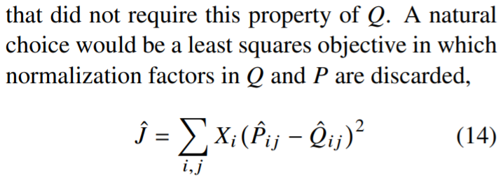
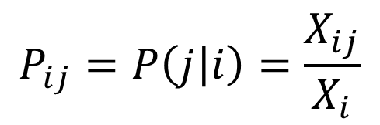
3.1. Relationship to Other Methods
Skip-gram 방식과의 비교
$$P_{ij}=P\left(j | i\right)=\frac{X_{ij}}{X_{i}}$$
Notes:
그래서 또 natural choice가 등장하는데,
Q와 P의 normalization factor를 삭제한 것의 least squared error 로 대신합니다.
저는 사실 이게 왜 자연스러운지는 모르겠지만, 뭐 그렇다고 합니다.

Slide 20
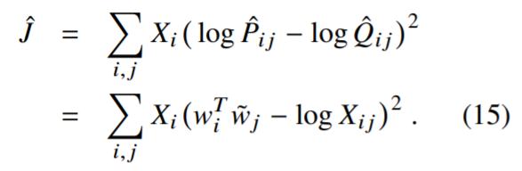
3.1. Relationship to Other Methods
Skip-gram 방식과의 비교
Notes:
이 식은 다시 쓰면 아래 15번과 같아지는데,
여기서 앞에 붙은 X는 단순한 frequency라서 너무 crude합니다.
이게 단순하게 frequency에 비례하는 것보다는 적절하게 조정을 해주는 게 좋은데,

Slide 21
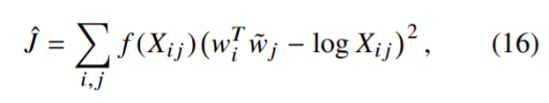
3.1. Relationship to Other Methods
Skip-gram 방식과의 비교
Notes:
어떤 함수 f를 쓰는 겁니다.
어 이렇게 보니까 뭔가 익숙한데?

Slide 22
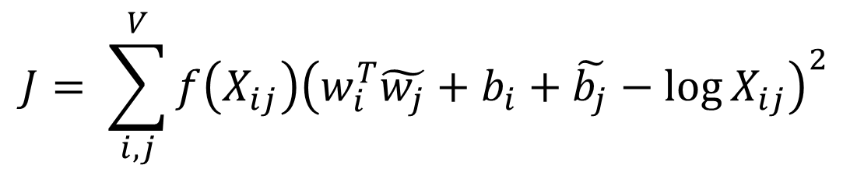
3.1. Relationship to Other Methods
Skip-gram 방식과의 비교
$$J= \sum_{i,j}^{V}{f\left(X_{ij}\right){\left(w_{i}^{T}\tilde{w_{j}}+b_{i}+\tilde{b_{j}}−\log{X_{ij}}\right)}^{2}}$$
Notes:
어떤 함수 f를 쓰는 겁니다.
어 이렇게 보니까 뭔가 익숙한데?
맞습니다. GloVe의 cost function에서 bias만 뺀 것입니다.
그러니까 이 파트에서 하고싶은 말은,
Word2vec의 이런저런 문제점들을 해결해나가다 보니 결국엔 GloVe에 도달했다. 즉 GloVe가 word2vec보다 더 뛰어나다는 걸 말하려고 했던 것 같네요.

Slide 23
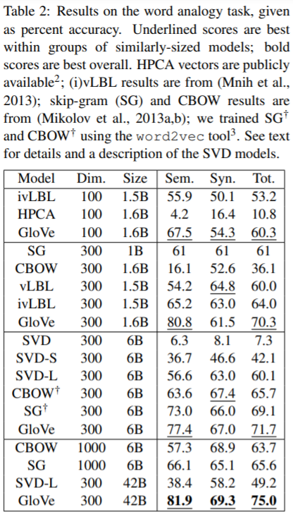
4.3. Results
1. Word analogy task man : woman :: king : ?

Slide 24
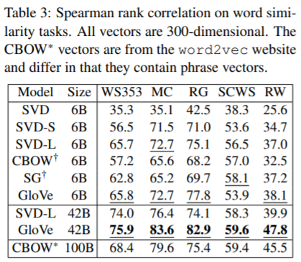
4.3. Results
2. Word similarity tasks A similarity score is obtained from the word vectors by first normalizing each feature across the vocabulary and then calculating the cosine similarity. We compute Spearman’s rank correlation coefficient between this score and the human judgments.

Slide 25
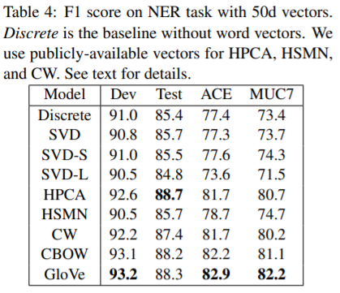
4.3. Results
3. NER (Named Entity Recognition) task
개체명 인식(Named Entity Recognition)이란 말 그대로 이름을 가진 개체(named entity)를 인식하겠다는 것을 의미합니다. 좀 더 쉽게 설명하면, 어떤 이름을 의미하는 단어를 보고는 그 단어가 어떤 유형인지를 인식하는 것을 말합니다.
예) 유정이는 2018년에 골드만삭스에 입사했다. => 유정 – 사람 2018년 – 시간 골드만삭스 - 조직
Notes:
NER 개체명 인식

Slide 26
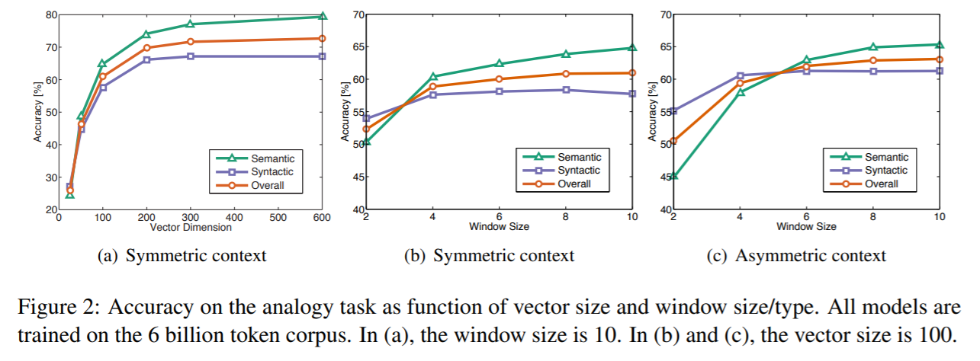
4.4. Vector Length and Context Size
we observe diminishing returns for vectors larger than about 200 dimensions.
Performance is better on the syntactic subtask for small and asymmetric context windows.
Semantic information, on the other hand, is more frequently non-local, and more of it is captured with larger window sizes.

Slide 27
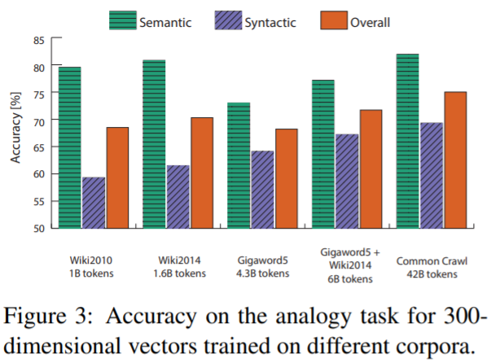
4.5. Corpus Size
the models trained on the smaller Wikipedia corpora do better than those trained on the larger Gigaword corpus.

Slide 28
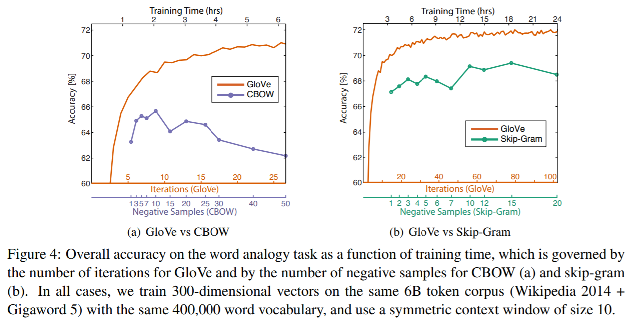
4.7. Comparison with word2vec
For the same corpus, vocabulary, window size, and training time, GloVe consistently outperforms word2vec.

Slide 29
5. Conclusoin
We argue that the two classes of methods are not dramatically different at a fundamental level since they both probe the underlying co-occurrence statistics of the corpus, but the efficiency with which the count-based methods capture global statistics can be advantageous.
We construct a model that utilizes this main benefit of count data while simultaneously capturing the meaningful linear substructures prevalent in recent log-bilinear prediction-based methods like word2vec.

Slide 30
Thanks!

